Slide 1
Образовательный паспорт второй младшей группы №1 2015 – 2016 учебный год

Slide 2
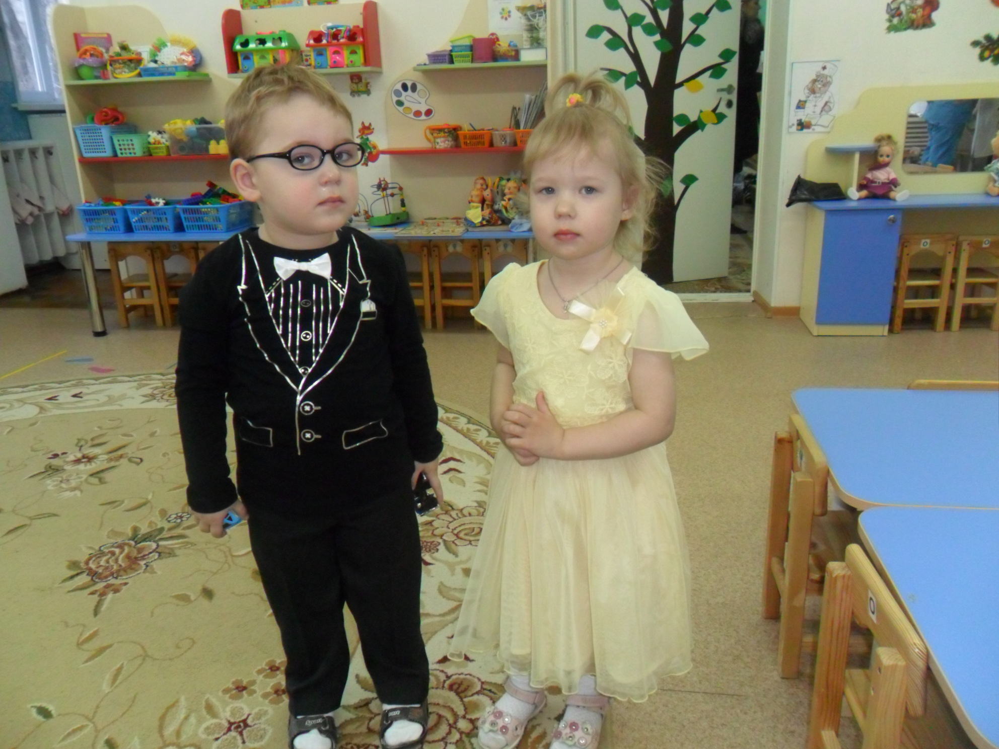

Slide 3
Наша группа: « Малышок»
Наш девиз:
в здоровом теле – здоровый дух!

Slide 4
Возрастная группа: вторая младшая от 3 до 4 лет
Формат услуг: реализация Основной Образовательной Программы МАДОУ ЦРР «Детский сад №167 общеразвивающего вида» с приоритетным направлением деятельности: физкультурно-оздоровительное и познавательно-речевое.
Инвариантная часть ООП: Программа воспитания и обучения в детском саду «От рождения до школы», под ред. Н.Е.Вераксы, Т.С.Комаровой, М.А.Васильевой.
Приоритетное направление группы: познавательно-речевое
Воспитатели:
Шипулина Светлана Александровна, образование средне-специальное. Стаж работы – 28 лет
.

Slide 5
В возрасте 3-4 лет ребенок постепенно выходит за пределы семейного круга, его общение становится внеситуативным. Взрослый становится для ребенка не только членом семьи, но и носителем определенной общественной функции. Желание ребенка выполнять такую же функцию приводит к противоречию с его реальными возможностями. Это противоречие разрешается через развитие игры, которая становится ведущим видом деятельности в дошкольном возрасте.
Главной особенностью игры является ее условность: выполнение одних действий с одними предметами предполагает их отнесенность к другим действиям с другими предметами. Основным содержанием игры младших дошкольников являются действия с игрушками и предметами-заместителями. Продолжительность игры небольшая. Младшие дошкольники ограничиваются игрой с одной-двумя ролями и простыми, неразвернутыми сюжетами. Игры с правилами в этом возрасте только начинают формироваться.

Slide 6
Изобразительная деятельность ребенка зависит от его представлений о предмете. В этом возрасте они только начинают формироваться. Графические образы бедны. У одних детей в изображениях отсутствуют детали, у других рисунки могут быть более детализированы. Дети уже могут использовать цвет.
Большое значение для развития мелкой моторики имеет лепка. Младшие дошкольники способны под руководством взрослого вылепить простые предметы.
Известно, что аппликация оказывает положительное влияние на развитие восприятия. В этом возрасте детям доступны простейшие виды аппликации.
Конструктивная деятельность в младшем дошкольном возрасте ограничена возведением несложных построек по образцу и по замыслу. - В младшем дошкольном возрасте развивается перцептивная деятельность. Дети от использования предэталонов — индивидуальных единиц восприятия — переходят к сенсорным эталонам — культурно-выработанным средствам восприятия. К концу младшего дошкольного возраста дети могут воспринимать до 5 и более форм предметов и до 7 и более цветов, способны дифференцировать предметы по величине, ориентироваться в пространстве группы детского сада, а при определенной организации образовательного процесса—и в помещении всего дошкольного учреждения.

Slide 7
Развиваются память и внимание. По просьбе взрослого дети могут запомнить 3-4 слова и 5-6 названий предметов. К концу младшего дошкольного возраста они способны запомнить значительные отрывки из любимых произведений.
Продолжает развиваться наглядно-действенное мышление. При этом преобразования ситуаций в ряде случаев осуществляются на основе целенаправленных проб с учетом желаемого результата. Дошкольники способны установить некоторые скрытые связи и отношения между предметами.
В младшем дошкольном возрасте начинает развиваться воображение, которое особенно наглядно проявляется в игре, когда одни объекты выступают в качестве заместителей других.
Взаимоотношения детей обусловлены нормами и правилами. В результате целенаправленного воздействия они могут усвоить относительно большое количество норм, которые выступают основанием для оценки собственных действий и действий других детей.

Slide 8
Взаимоотношения детей ярко проявляются в игровой деятельности. Они скорее играют рядом, чем активно вступают во взаимодействие. Однако уже в этом возрасте могут наблюдаться устойчивые избирательные взаимоотношения. Конфликты между детьми возникают преимущественно по поводу игрушек. Положение ребенка в группе сверстников во многом определяется мнением воспитателя
В младшем дошкольном возрасте можно наблюдать соподчинение мотивов поведения в относительно простых ситуациях. Сознательное управление поведением только начинает складываться; во многом поведение ребенка еще ситуативно. Вместе с тем можно наблюдать и случаи ограничения собственных побуждений самим ребенком, сопровождаемые словесными указаниями. Начинает развиваться самооценка, при этом дети в значительной мере ориентируются на оценку воспитателя. Продолжает развиваться также их половая идентификация, что проявляется в характере выбираемых игрушек и сюжетов.

Slide 9
Режим дня
Правильный режим дня — это рациональная продолжительность и разумное чередование различных видов деятельности и отдыха детей в течение суток. Основным принципом правильного построения режима является его соответствие возрастным психофизиологическим особенностям детей.
При осуществлении режимных моментов необходимо учитывать также индивидуальные особенности ребенка (длительность сна, вкусовые предпочтения, темп деятельности и т.д.). Чем ближе к индивидуальным особенностям ребенка режим детского сада, тем комфортнее он себя чувствует, тем лучше его настроение и выше активность.

Slide 10
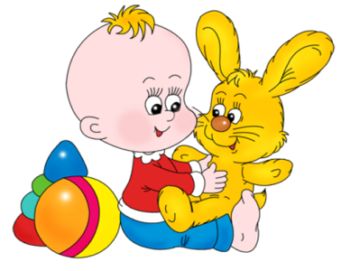
Режим дня составлен с расчетом на 12-часовое пребывание ребенка в детском саду.
Режим может быть скорректирован с учетом работы конкретного дошкольного учреждения (контингента детей, климата в регионе, наличия бассейна, времени года, длительности светового дня и т.п.). При осуществлении режимных моментов необходимо учитывать также индивидуальные особенности ребенка (длительность сна, вкусовые предпочтения, характер и т. д.).
В представленном режиме дня выделено специальное время для чтения детям. Это не является обязательным элементом режима дня, и чтение может быть замещено самостоятельной деятельностью детей, однако для эффективного решения программных задач ежедневное чтение крайне желательно. Для детей 3-4 лет длительность чтения с обсуждением прочитанного рекомендуется до 10-15 минут. При этом ребенка не следует принуждать, надо предоставить ему свободный выбор — слушать либо заниматься своим делом. Часто дети, играя рядом с воспитателем, незаметно для себя увлекаются процессом слушания.
В режиме дня указана общая длительность организованной образовательной деятельности, включая перерывы между ее различными видами. Педагог самостоятельно дозирует объем образовательной нагрузки, не превышая при этом максимально допустимую санитарно-эпидемиологическими правилами и нормативами нагрузку.
По действующему СанПиН для детей возраста от 3 до 4 лет планируют не более 10 занятий в неделю продолжительностью не более 15 минут (СанПиН 2.4.1.1249-03).

Slide 11
Режим дня нашей группы
В дошкольном учреждении
Прием, осмотр, игры, утренняя гимнастика | 7.00 – 8.20
Подготовка к завтраку, завтрак | 8.20 – 9.00
Организованная образовательная деятельность | 9.00 – 10.00
Подготовка к прогулке, прогулка (игры, наблюдения, труд) | 10.00 – 12.00
Возвращение с прогулки, игры | 12.00 – 12.20
Подготовка к обеду, обед | 12.20 – 12.50
Подготовка ко сну, дневной сон | 12.50 – 15.00
Подъем, воздушные и водные процедуры | 15.00 – 15.25
Подготовка к полднику, полдник | 15.25 – 15.50
Игры, самостоятельная деятельность детей | 15.50 – 16.20
Чтение художественной литературы | 16.20 – 16.35
Подготовка к прогулке, прогулка | 16.35 – 17.50
Возвращение с прогулки, игры | 17.50 – 18.15
Игры, уход детей домой | 18.15 – 19.00

Slide 12
Предметно-развивающая образовательная среда
Среда является важным фактором воспитания и развития ребенка.
Чтобы создать предметно - развивающую среду для обучения и развития детей, необходимо учитывать возрастные физиологические и психические особенности малышей. Необходимо обогатить среду элементами, стимулирующими познавательную, эмоциональную, двигательную деятельность ребят.
В нашем детском саду педагогический процесс включает организованное обучение - занятия.
Во 2 младшей группе проводится 2 занятия в день.

Slide 13
Примерный перечень основных видов организованной образовательной деятельности (при работе по пятидневной неделе)
Виды организованной деятельности | Кол-во
Познание (Познавательно-исследовательская и продуктивная (конструктивная) деятельность. Формирование элементарных математических представлений. Формирование целостной картины мира). | 2
Коммуникация. Чтение художественной литературы. | 1
Художественное творчество: рисование лепка аппликация | 1 0.5 0.5
Физическая культура | 3
Музыка | 2
Общее количество | 10

Slide 14
Культурно-досуговая деятельность
Организация культурно-досуговой деятельности в нашей группе предполагает решение педагогом следующих задач.
Отдых. Развивать культурно-досуговую деятельность детей по интересам. Обеспечивать каждому ребенку отдых (пассивный и активный), эмоциональное благополучие. Формировать умение занимать себя игрой.
Развлечения. Показывать театрализованные представления. Организовывать прослушивание звукозаписей; просмотр мультфильмов. Проводить развлечения различной тематики (для закрепления и обобщения пройденного материала). Вызывать интерес к новым темам, стремиться, чтобы дети получали удовольствие от увиденного и услышанного во время развлечения.
Праздники. Приобщать детей к праздничной культуре. Отмечать государственные праздники (Новый год, «Мамин день»). Содействовать созданию обстановки общей радости, хорошего настроения.
Самостоятельная художественная деятельность. Побуждать детей заниматься изобразительной деятельностью, рассматривать иллюстрации в книгах, играть в разнообразные игры; разыгрывать с помощью воспитателя знакомые сказки, обыгрывать народные песенки, потешки.
Поддерживать желание детей петь, танцевать, играть с музыкальными игрушками, рисовать, лепить, раскрашивать картинки и т. д.

Slide 15
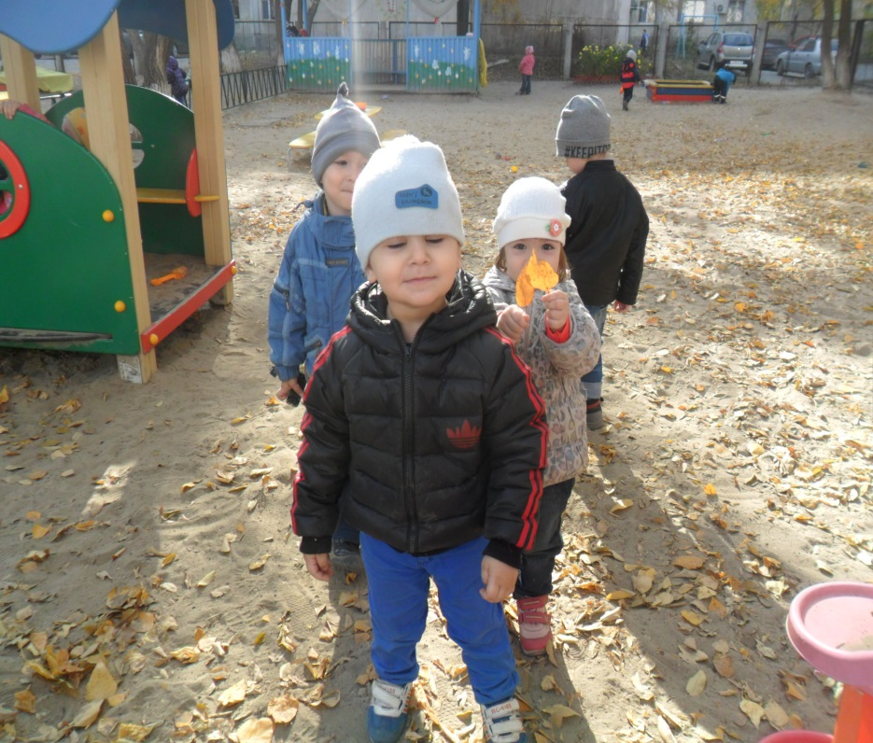
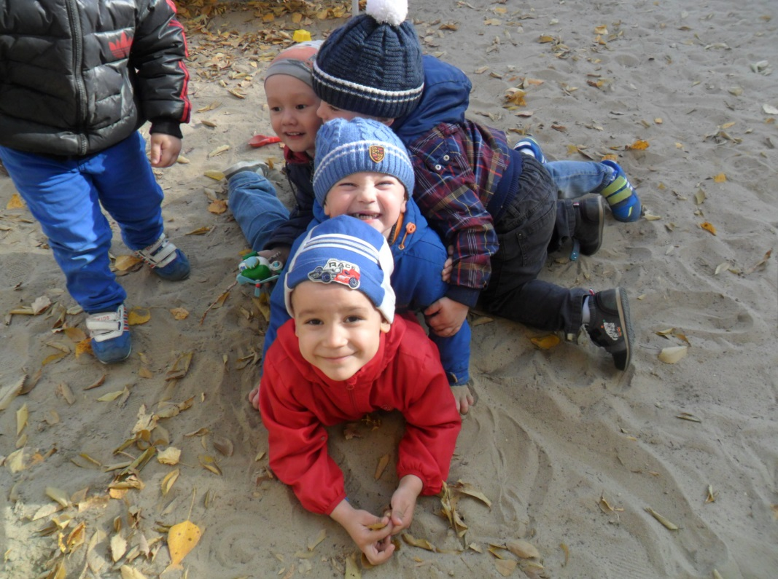
На прогулке

Slide 16
